Slide 1
Termelésmenedzsment alapjai
Karbantartás
Dr. Berényi László
Vezetéstudományi Intézet

Slide 2
Megbízhatóság
Megbízhatóság eredetileg hibamentes működés valószínűsége
Egyéb tényezők:
  Karbantarthatóság, javíthatóság
  Tartósság
  Szállítás, tárolás tűrése
Használhatóság
  Megbízhatóság +
  Karbantarthatóság +
  Karbantartás-ellátás képessége

Slide 3
Meghibásodás
Működő állapot
meghibásodás
Hiba-állapot

Slide 4
Meghibásodás okai
Meghibásodás túlterhelés következtében
Függő meghibásodás
Gyártási eredetű meghibásodás
Üzemelési meghibásodás

Slide 5
Meghibásodás további tipologizálása
Bekövetkezés időtartama szerint:
  Váratlan meghibásodás
  Fokozatos meghibásodás
Állapot-vesztés mértéke szerint:
  Teljes meghibásodás
  Részleges meghibásodás
  Katasztrofális meghibásodás (váratlan és teljes)
  Degradációs meghibásodás (fokozatos és részleges)

Slide 6
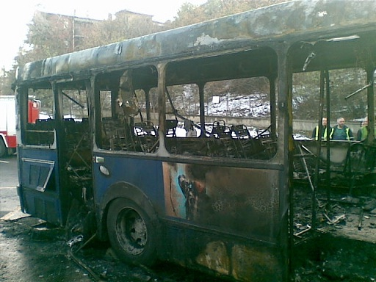
Meghibásodás további tipologizálása
Bekövetkezési szakaszok szerint:
  Korai szakasz
  Állandó meghibásodási ráta szakasz
  Elhasználódási meghibásodási szakasz

Slide 7
Eszközöket érő hatások
Értékcsökkentő hatások
Fizikai-kémiai
Környezeti
Emberekhez kapcsolódó (avulás)
Kopás
Kifáradás
Korrózió
Öregedés, elhasználódás
Károsodások
Élőlények, természet
Mikroorganizmusok
Rágcsálók
Természeti jelenségek
Túlterhelés

Slide 8
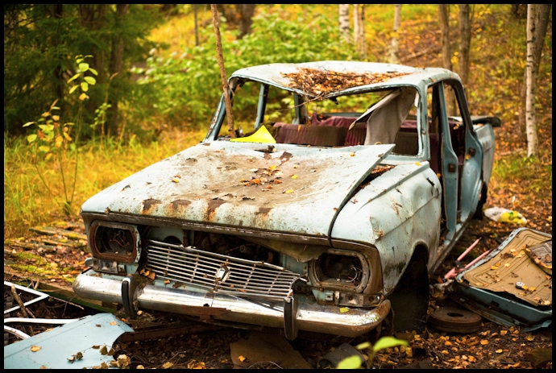
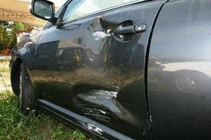
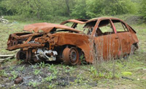
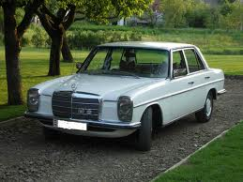
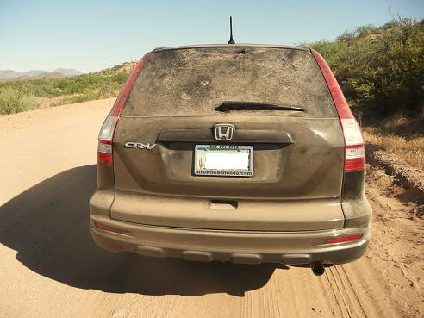
Eszközöket érő hatások

Slide 9

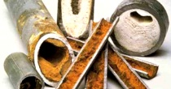
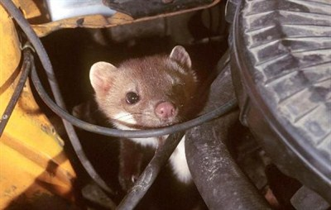
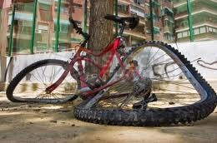
Eszközöket érő hatások

Slide 10




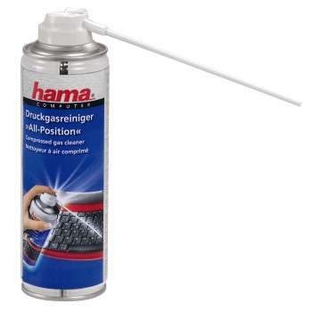
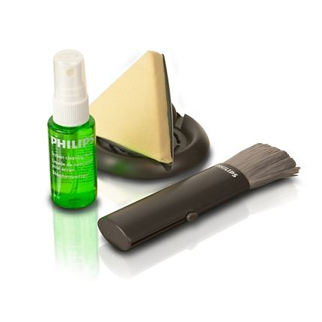
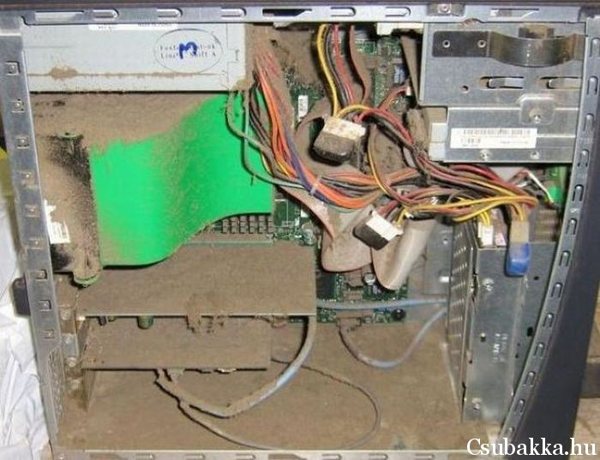
Számítógép tisztítás

Slide 11

Üzemfenntartás
Gépgazdálkodás
Karbantartás
Üzemfenntartás
területei
Korszerűsítés
Nyilvántartás

Slide 12
Karbantartás
Magában foglalja a vizsgált egység mindenkori helyzetének megfelelően az összes olyan tevékenységet, amely révén megőrizhető (fenntartható) illetve helyreállítható az előírt állapot, továbbá amelynek felhasználásával a tényleges állapot meghatározható, megítélhető, minősíthető.
Intézkedések összessége, amelyek a kívánt állapot megóvására, helyreállítására, valamint a meglevő állapot megállapítására és megítélésére irányulnak.
Az intézkedések: felülvizsgálat (ellenőrzés, vizsgálat), gondozás (kezelés), helyreállítás (javítás), magukba foglalják a karbantartás céljainak a vállalkozás céljával való egyeztetését és a megfelelő karbantartási stratégia megállapítását is.

Slide 13
Karbantartás
Rendeltetésszerű használat
Beállítás
Tisztántartás
Kenés
Konzerválás
Kezelés és gondozás
Felügyelet
Hatósági ellenőrző vizsgálatok
Mérések
Felügyelet, ellenőrzés
Helyreállítás, javítás
Különböző javítások
Cserék
Felújítás

Slide 14
Karbantartási megközelítések
Meghibásodásig járatás
Meghatározott időnkénti karbantartás
Futás-teljesítményhez kötött karbantartás
Megelőző karbantartás (TMK)
  Állapotfelmérés
  Kisjavítás
  Közepes javítás
  Nagyjavítás

Slide 15
Karbantartási megközelítések alkalmazása
Jellemző | Eseti (hibáig járatás) | Ciklikus (idő, futás) | Állapot szerinti
Alkalmazási terület | Kis kár, magas szóródás a meghibásodásban | Nagy kiesés, előkészítést igénylő karbantartás, állandó élettartamú elemek | Mérés és adatgyűjtés lehetséges
Információ-igény | Gyors, azonnali | Pontos, előzetes | Állandó információellátás
Szervezés | Gyors beavatkozás | Tervezett, ütemezett | Felkészülés, felügyelet szervezés
Szervezete | Helyi, univerzális, szakképzet | Centralizált, külső lehet | Felügyelet-központú, műszer-igényes, képzettség fontos
Vezetés | Gyors döntések | Tervezés | Stratégiai tervezés

Slide 16
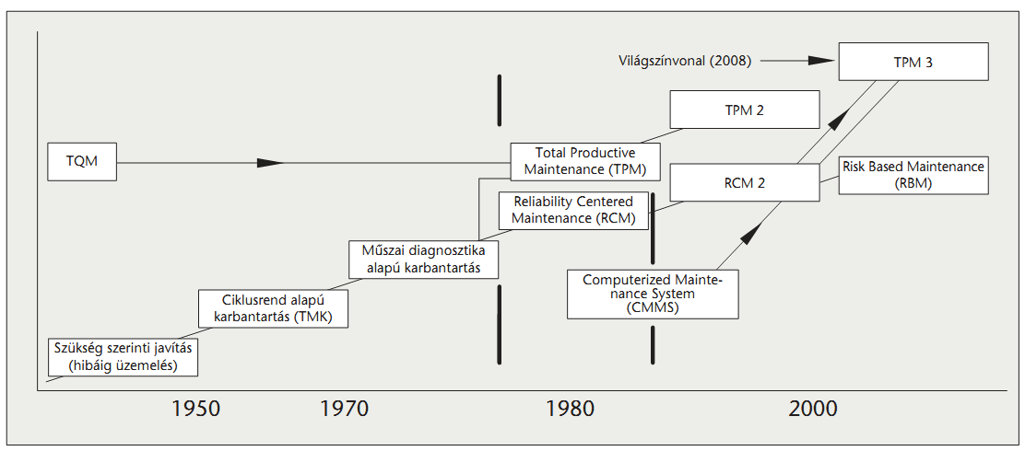
Karbantartási megközelítések fejlődése

Slide 17
Tervszerű Megelőző Karbantartás
TMK
Preventive Maintenance, Planned Maintenance, PM
Lényege:
  Tervezett időszakonként felülvizsgálati, javítási, csere munkákat elvégezni. Leállítás független a meghibásodások észlelésétől!
Cél:
  Gazdaságosan elérni állandó és optimális üzembiztonságot, csökkenteni annak esélyét, hogy javítás előtt munkaképtelenség álljon be.

Slide 18
TMK
Előnyök:
  Tervezhetőség
  Jó szintű üzembiztonság
  Váratlan meghibásodások valószínűségének csökkenése
Hátrányok:
  Magas javítási költségek
  Javításokat, cseréket elemezni kell a rendszer javítása érdekében

Slide 19
Állapotfüggő karbantartás
Condition based/Centered / Corrective maintenance (CBM, CCM, CM)
Lényege:
  Folyamatos állapotvizsgálat alapján kell dönteni a karbantartásról. Nagy értékű berendezéseknél hasznos, ahol a váratlan meghibásodás vesztesége nagy.
Cél:
  Váratlan meghibásodás esélyét csökkenteni
  Csak a szükséges beavatkozásokat elvégezni

Slide 20
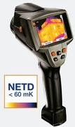
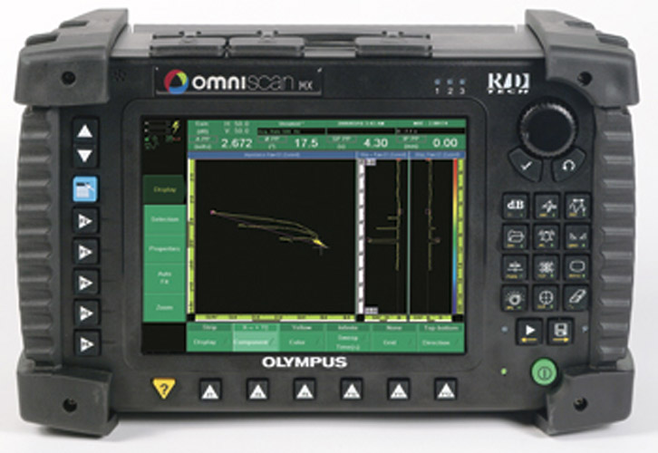

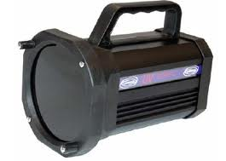
Műszaki diagnosztika

Slide 21
Állapotfüggő karbantartás
Előny:
  Javítások szervezettsége növelhető (de nem a tervezése!)
  Alkatrész-használat kitolható élettartam végéig
  Számítógépes (adatbázis) támogathatóság
  Mérési eredmények prognosztikai céllal felhasználhatók
Hátrány:
  Mérési rendszer kialakítása kritikus
  Mérőeszközök karbantartása fontos
  Javítás pontos tartalma előre nem tervezhető

Slide 22
Megbízhatóság központú karbantartás
Reliability Based Maintenance, RCM
Lényege:
  Hibavalószínűség-következmény elemzés alapján magas helyen álló gépekre. Rögzíteni kell a megengedett meghibásodási mértéket (számát).
  A fentiek alapján kell karbantartási stratégiákat kidolgozni az egyes gépekre
  Karbantartás a megengedett meghibásodási érték elérésekor indul

Slide 23
Kockázat alapú karbantartás
Risk Based Maintenance (RBM)
Filozófiája:
  Elfogadni a nem felesleges kockázatokat, ha a várható előny ellensúlyozza a veszteségeket. Döntéseket megfelelő szinten kell meghozni!
Lényege:
  Kockázatkezelésen alapul
  Döntéshozatali folyamat
Előny:
  Megnövelt rendelkezésre állási idő
  Megnövelt karbantartási ciklusidő
  Csökkenő költségek

Slide 24
Teljeskörű Hatékony Karbantartás
Total Productivity Maintenance, TPM
Teljeskörű Hatékony Karbantartás
Veszteségek megszüntetésének menete:
  A veszteségek lebontása
  A lebontott veszteségek csoportokba rendezése
  A kialakított csoportokra veszteségcsökkentő módszer kifejlesztése
  A TPM tartóoszlopainak kialakítása (= veszteségcsoportok + veszteségcsökkentő módszertan)
  A veszteségek folyamatos csökkentése, megszüntetése a módszertan alapján

Slide 25
TPM célok
0 baleset
0 vevői reklamáció
0 anyag veszteség
0 minőségi hiba
100%-os termelési megbízhatóság
Berendezés hatékonyság növelés
Költségcsökkentés
Dolgozói elégedettség

Slide 26
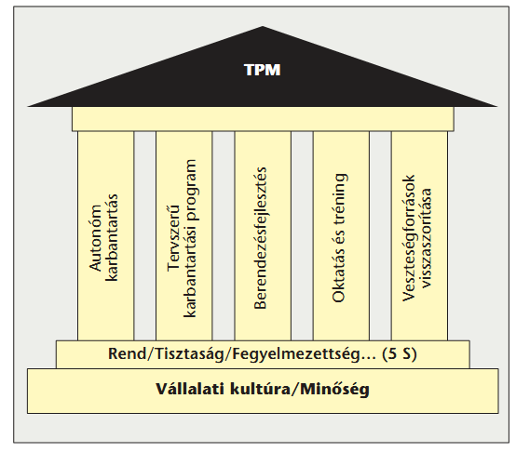
TPM-ház

